Slide 1
CC Git講習会
B183369 三明優介

Slide 2
本講習会での目的
(1) Gitが何なのかを理解する
(2) GitHubとGitの設定をする
(3) 実際に使ってみる

Slide 3
(1) Git とは何なのか？
一言で言うとバージョン管理システム
どういうこと？

Slide 4
本講習会での目的
そもそもバージョンとは
CC-Game_ver1.0
CC-Game_ver1.01
CC-Game_ver1.1
アップデートのたびに、数字を増やしたり、バージョン名を書いたりする

Slide 5
(1) Git とは何なのか？
これを何も考えずにするとどうなるか？

Slide 6
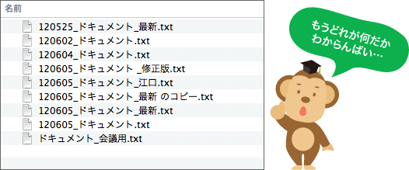
(1) Git とは何なのか？
結論：意味が分からなくなる
参考URL: https://backlog.com/ja/git-tutorial/intro/intro1_1.html

Slide 7
(1) Git とは何なのか？
これを解決するにはどうすればいいか？
Gitを使う

Slide 8
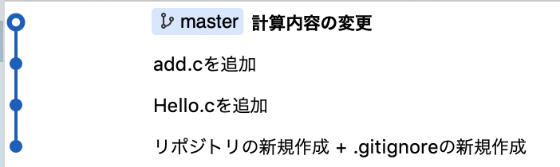
(1) Git とは何なのか？
Git をちゃんと使えば管理が容易になる
(↓のように時系列に則って管理できる)

Slide 9
(1) Git とは何なのか？
Gitのメリット
・ 履歴が時系列ごとに残り、確認や復元が容易
・ 他の人との共同作業が容易
・ 履歴をローカル以外の場所に残すことが容易
↓
共同開発・卒業研究・小規模ではない
プロジェクトをするうえでとても便利

Slide 10
(1) Git とは何なのか？
Gitの使い所
・一緒に誰かと作業をするとき
・プログラムを公開や提出するとき

Slide 11

(1) Git とは何なのか？
GitHubについて
・GitHubはソースコードを管理
するためのプラットフォーム
・登録者数2800万人を超え
る大人気サービス

Slide 12
(1) Git とは何なのか？
横の謎の生物はGitHubの公式マスコットキャラクター
種族: OctCat
名前: Monalisa
年齢・性別： 女性
足がタコなのはサンゴを食べたかららしい

Slide 13

(1) Git とは何なのか？
GitとGitHubを使うときの全体図
プッシュ
C
C
ローカル
プル、クローン
リモート

Slide 14
本講習会での目的
(1) Gitが何なのかを理解する
(2) GitHubとGitの設定をする
(3) 実際に使ってみる

Slide 15
(2)Git(GitHub)の初期設定
今回はGitに加えて、以下のものを用います
・ GitHub
(現在最もメジャーなGitホスティングサイト)
・ Source Tree
(個人的な趣味初学者におすすめ)

Slide 16
(2)Git(GitHub)の初期設定
ここからは以下のWikiをみてください
https://github.com/tut-cc/git-practice-2019/wiki

Slide 17
(2)Git(GitHub)の初期設定
まずはGitHubのアカウント作成

Slide 18
(2)Gitの使い方
(2)Git(GitHub)の初期設定
Gitのインストール＋設定

Slide 19
(2)Gitの使い方
(2)Git(GitHub)の初期設定
Source Treeのインストール＋設定
(ここは任意)

Slide 20
(2)Gitの使い方
(2)Git(GitHub)の初期設定
これで設定終了

Slide 21
(2)Gitの使い方
(2)Git(GitHub)の初期設定
ここからは個人でGitを使う話

Slide 22
(2)Gitの使い方
(3)実際に使ってみる
そもそも個人でのプログラミングの流れは
①ソースファイルを作成
②プログラムを書く
③修正・変更する
④完成
(⑤講義とか競プロだったら、最後提出する)

Slide 23
(2)Gitの使い方
(3)実際に使ってみる
Gitではこれらのことをするたびにセーブ
(Gitの用語で「コミット」という)をする
①ソースファイルを作成
②プログラムを書く
③修正・変更する
④完成
(⑤講義とか競プロだったら、最後提出する)

Slide 24
(2)Gitの使い方
(3)実際に使ってみる
今からやること
実際にGitを使って、ソースコードを管理してみる
おおまかな流れ
・ リポジトリ(Gitを使えるフォルダ)の作成
・ ソースコードの作成・編集
・ GitHubも実際に使ってみる

Slide 25
(2)Gitの使い方
(3)実際に使ってみる
目標：このように管理できるようになる
(Wikiにチュートリアルを書いたのでやってみる)

Slide 26
(2)Gitの使い方
(4)最後に
まとめ
・ Gitは実際に使わないとよくわからないと思う
・ 最初は失敗をめちゃくちゃすると思う
・ 慣れたらとても便利に感じるようになるはず
↓
ともかく使ってみることが大事

Slide 27

(2)Gitの使い方
(4)最後に
困ったらWikiを読んで

Slide 28
(2)Gitの使い方
(3)実際に使ってみる
ここからはWikiを読みながら作業

